Slide 1
threejs入门知识
官方文档 ： https://threejs.org/

Slide 2
一、引用介绍
目
录
二、场景要素
三、基础模型
四、注意事项

Slide 3
一、引用介绍
准备阶段①

Slide 4
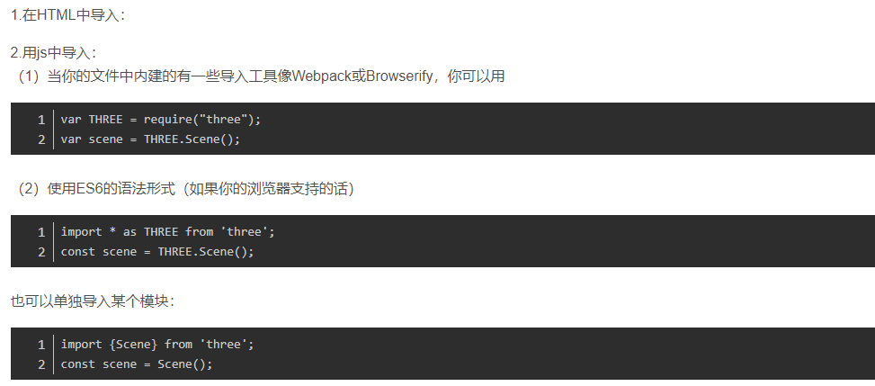
1、threejs的引入：
目前datav发布使用的threejs引入暂时使用异步加载云端服务器存放的库包
原因：避开datav的打包；datav的打包器导致引入失败

Slide 5
2、常用辅助类：
常用摄像机控制器：
1.飞行控制器(FlyControls)
飞行模拟控制器，用键盘和鼠标控制摄像机的移动。
2.地图控制器(MapControls)
如果查看类似地图模型或者不希望用户对模型进行反转的时候可以使用这个控件。
3.轨道控制器(OrbitControls)
该控件可以在特定的场景中模拟轨道中的卫星，可以用于控制场景中的对象围绕
场景中心旋转和平移。
4.轨迹球控制器(TrackballControls)
最常用的控制器，你可以使用鼠标（或控制球）来轻松移动、平移和缩放场景。
详细介绍：
https://blog.csdn.net/a13602955218/article/details/85222828

Slide 6
2、常用辅助类：
时钟控件：
new THREE.Clock();
可以精确的计算出上次调用后经过的时间
坐标轴AxisHelper:
new THREE.AxisHelper(20);
scene.add(axes);
datGUI:
new dat.GUI() ;用来添加用户界面
gui.add(controls, 'rotationSpeed', 0, 0.5);
controls是控制的变量，rotationspeed是属性之一，0--0.5是取值变化范围
Stats:
new Stats();
性能监视器，性能测试的方法，引入 Stats.js

Slide 7
3、代码提示功能：
添加代码提示：
https://blog.csdn.net/qq_34893973/article/details/110197294

Slide 8
二、场景要素
准备阶段②

Slide 9
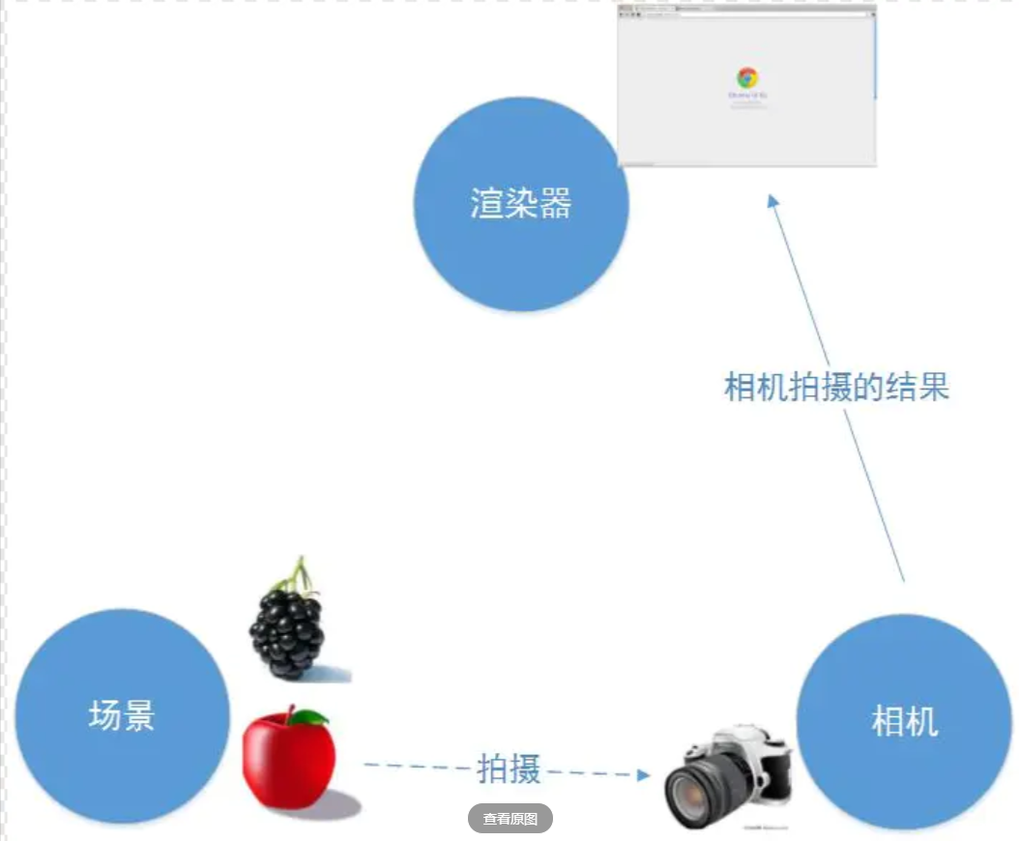
1、要素：
在Three.js中，要渲染物体到网页中，我们需要3个组建：
场景（scene）、相机（camera）和渲染器（renderer）。
有了这三样东西，才能将物体渲染到网页中去。

Slide 10
scene：
在Threejs中场景就只有一种，用THREE.Scene来表示，要构件一个场景也很简单，只要new一个对象就可以了，代码如下：
var scene = new THREE.Scene();
场景是所有物体的容器，如果要显示一个苹果，就需要将苹果对象加入场景中。
var geometry = new THREE.CubeGeometry(1,1,1); //编辑模型
var material = new THREE.MeshBasicMaterial({color: 0x00ff00}); //编辑材质
var cube = new THREE.Mesh(geometry, material); //整合
scene.add(cube); //添加到场景

Slide 11
camera：
// 正交投影相机
var camera = new THREE.OrthographicCamera(left, right, top, bottom, near, far);
// 透视头像相机
var camera = new THREE.PerspectiveCamera(fov, aspect, near, far);
// fov：人眼夹角，aspect：长宽比
camera.position= new THREE.Vector3(0,0,0); camera.position.x=0； camera的xyz坐标位置
camera.up = new THREE.Vector3(0,1,0); camera.up.x = 0;
camera的坐标系，y轴向上，即右手坐标系
camera.lookAt({x : 0, y : 0, z : 0 });
或者camera.lookAt(scene.position);
camera面向的位置
camera.updateProjectionMatrix();
重新计算相机对象的投影矩阵值

Slide 12
renderer：
threejs提供很多渲染方式，常用是WebGLRenderer
对比：
var renderer=new THREE.CanvasRenderer(); 几何级别的渲染，兼容性更好
var renderer=new THREE.WebGLRenderer(); 像素级的渲染，渲染效果更好
renderer.setSize(width, height);
设置渲染器的大小为窗口的内宽度，也就是内容区的宽度 .
renderer.setClearColor(0xFFFFFF,1.0); 背景色
renderer.shadowMapEnabled = true;允许阴影 ，一级开关！
renderer.render( scene, camera, renderTarget, forceClear )，
renderTarget：渲染的目标，默认是渲染到前面定义的render变量中forceClear：每次绘制之前都将画布的内容给清除，即使自动清除标志autoClear为false，也会清除。
requestAnimationFrame(render);循环渲染 .

Slide 13
三、基础内容
场景设计

Slide 14
初始模型：
/*** 几何形状 ***/
new THREE.CubeGeometry(长, 宽, 高, 长的分割, 宽的分割, 高的分割); // 立方体
new THREE.PlanGeometry(长,宽, 长的分割, 宽的分割); // 平面
new THREE.SphereGeometry(半径, 经度切片, 纬度分割, 经度分割, 经度跨过, 纬度开始, 纬度跨过); // 球体
new THREE.CircleGeometry(半径, 切片数, 开始, 跨过角度); // 圆形
new THREE.CylinderGeometry(顶部面积, 底部面积, 高, 圆分割, 高分割, 是否没有顶面和底面); // 圆台
new THREE.TetrahedronGeometry(半径, 细节); // 正四边形
new THREE.OctahedronGeometry(半径, 细节); // 正八边形
new THREE.IconsahedronGeometry(半径, 细节); // 正十二边形
new THREE.TorusGeometry(半径, 管道半径, 纬度分割, 经度分割, 圆环面的弧度); // 圆环面
// 自定义形状
var geometry = new THREE.Geometry();
geometry.vertices.push(new THREE.Vectory3(x, y, z)); // 点，其中x、y、z为坐标
geometry.faces.push(new THREE.Faces3(x, y, z)); // 面，其中x、y、z为点的数组的索引，三点确定一个面

Slide 15
内置方法：
geometry.clone()
geometry.vertices=vertices;
geometry.faces=faces;
geometry.computeCentroids();
geometry.mergeVertices();
geometry.vertices[0].uv = new THREE.Vector2(0,0);
geometry.receiveShadow = true;接受并且显示阴影
geometry.castShadow = true;投射阴影
geometry.vertices.push(new THREE.Vector3( 100, 0, -100 ))在几何物体中加入一个点，几何体里面有一个vertices变量，可以用来存放点。
geometry.geometry.parameters.height；某物体的参数，高度
geometry.colors.push（color1,color2）
geometry.geometry.parameters.widthSegments;
geometry.geometry.parameters.heightSegments;

Slide 16
材质：
new THREE.MeshBasicMaterial(options); // 基本材质
// options {} 可选。参数：
// visible：是否可见
// color：颜色
// wireframe: 是否渲染线而非面
// side：THREE.FrontSide 正面，THREE.BackSide 反面，THREE.DoubleSide 双面
// map: 贴图
new THREE.MeshLambertMaterial(options); // Lambert材质，适合光照
// ambient：反射能力
// emissive：自发光颜色
new THREE.MeshPhongMaterial(); // Phong材质，适合金属和镜面
// specular：光罩颜色
// shininess：光斑大小（值越大，光斑越小）
new THREE.MeshNormalMaterial(); // 方向材质

Slide 17
灯光：
new THREE.Light ( hex ) hex是一个16进制的颜色值 http://www.hewebgl.com/article/getarticle/60
new THREE.THREE.SpotLight( hex, intensity, distance, angle, exponent,visible ) distance光源可以照多远，,Angle：聚光灯着色的角度，用弧度作为单位，这个角度是和光源的方向形成的角度。exponent：光源模型中，衰减的一个参数，越大衰减约快。聚光灯
new THREE.AreaLight() ，区域光
new THREE.DirectionaLight(hex, intensity )，方向光，一组没有衰减的平行的光线，类似太阳光的效果。
new THREE.AmbientLight( hex ) ，hex是一个16进制的颜色值，环境光 。环境光并不在乎物体材质的 color 属性，而是 ambient 属性
new THREE.PointLight( color, intensity, distance )，Color：光的颜色Intensity：光的强度，默认是1.0,就是说是100%强度的灯光，distance：光的距离，从光源所在的位置，经过distance这段距离之后，光的强度将从Intensity衰减为0。 默认情况下，这个值为0.0，表示光源强度不衰减。 点光源

Slide 18
灯光属性：
light.position.set(0, 0,300);光源的xyz坐标
light.castShadow = true;投射阴影
light.visible = !e; 移除该光源
Light.color=；可以改变光源的颜色

Slide 19
成组：
group: //相当于一个小型sence，方便控制
new THREE.Group();
group.add(sphere);
group.add(cube);

Slide 20
其他：
普通雾化效果Fog
new THREE.Fog(color,near,far)
new THREE.FogExp2(color,浓度)
在某个position位置向场景中发射一束光线
new THREE.Raycaster（）

Slide 21
四、注意事项
小问题

Slide 22
注意事项：
Raycaster：对object类型、group类型的模型没有效果，尤其是引入模型。
解决方案：
①对对应类型的children对象进行深入解析，找到基础类型。
if(intersects.length==0){
//group对应的children
intersects =raycaster.intersectObjects(scene.children[6].children);
console.log(intersects);
}
②可以直接外部建立一个透明mesh进行点击绑定

